Slide 1
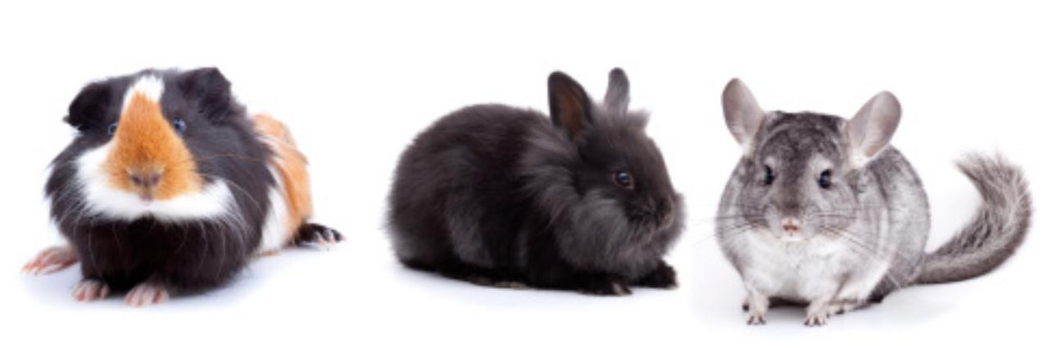
Наиболее распространенные болезни кожи у грызунов и кроликов
Руденко Марина Викторовна
клиника “ВетСеть” г. Санкт-Петербург

Slide 2
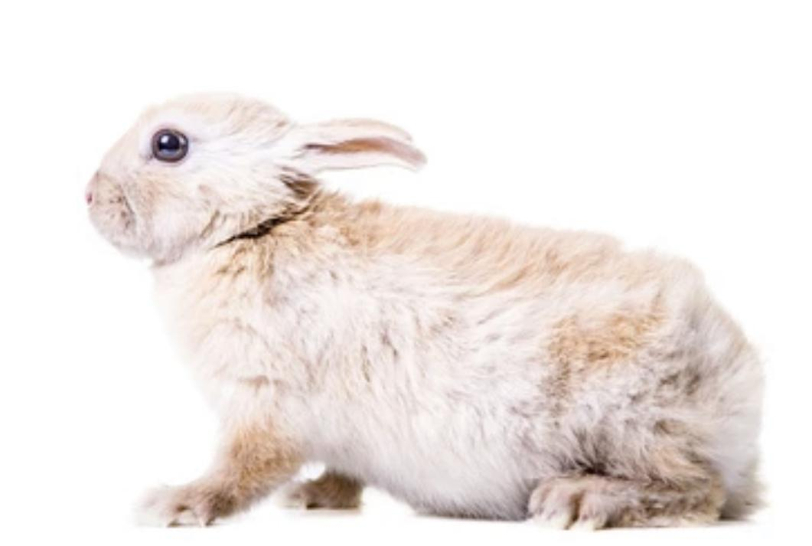
“ПОЧЕМУ ОНИ БОЛЕЮТ?”
в большинстве случаев из-за неправильного содержания, поэтому важно консультировать владельцев и по этому вопросу.

Slide 3
ПОДОДЕРМАТИТ
это глубокое хроническое часто гранулематозное воспаление кожи и низлежащих тканей в области дистального отдела конечностей у грызунов и кроликов.
ПРИЧИНЫ:
особенности анатомии
породная предрасположенность
избыточная масса тела и гиподинамия
некорректная подстилка и антисанитария
анатомические и физиологические особенности постановки конечностей (заболевания спины и суставов, переросшие когти и т. п.)
гиповитаминоз С у свинок
травмы и удаление шерсти с лап по разным причинам

Slide 4
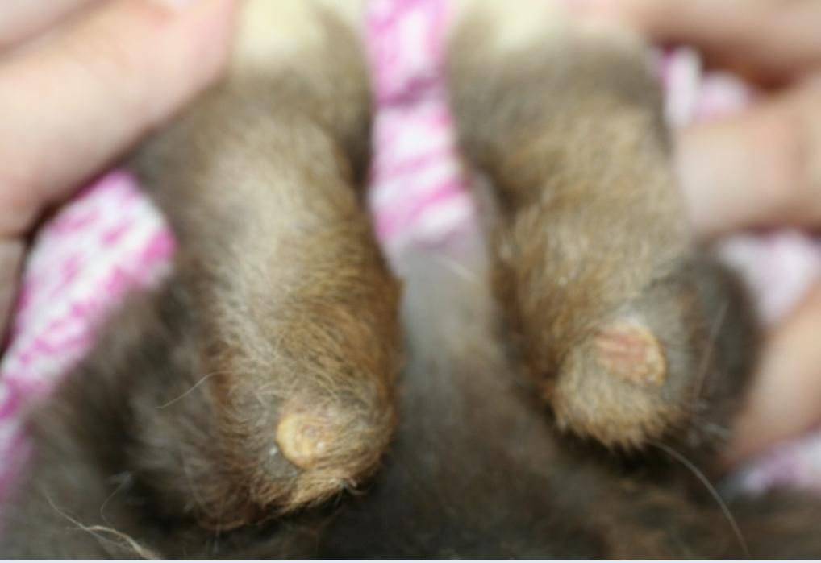
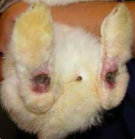
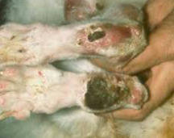
ПРОЯВЛЕНИЕ ПОДОДЕРМАТИТА
Для кроликов предложена классификация
1-я стадия: отсутствие шерсти;
2-я стадия: эритема, местный отек кожи, целостность кожи на плантарной и/или пальмарной поверхности конечностей сохранена;
3-я стадия: эрозии/язвы, кровотечения, струп;
4-я стадия: глубокое воспаление с вовлечением сухожилий (тендовагинит);
5-я стадия: остеомиелит, гнойный артрит.

Slide 5
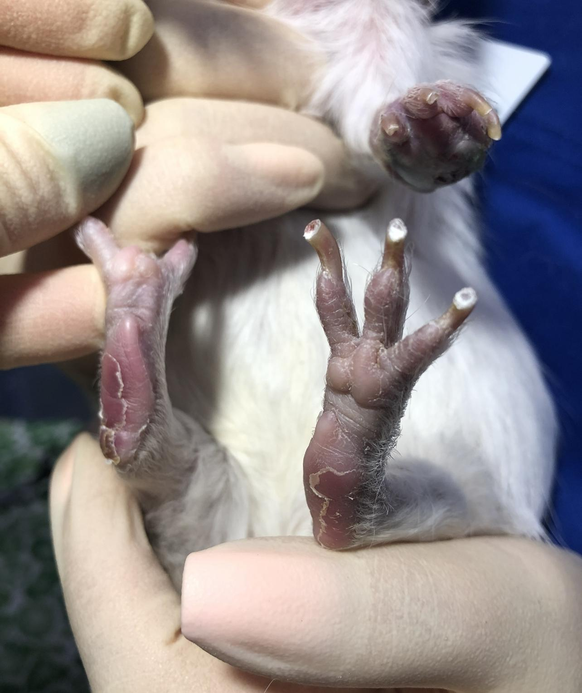
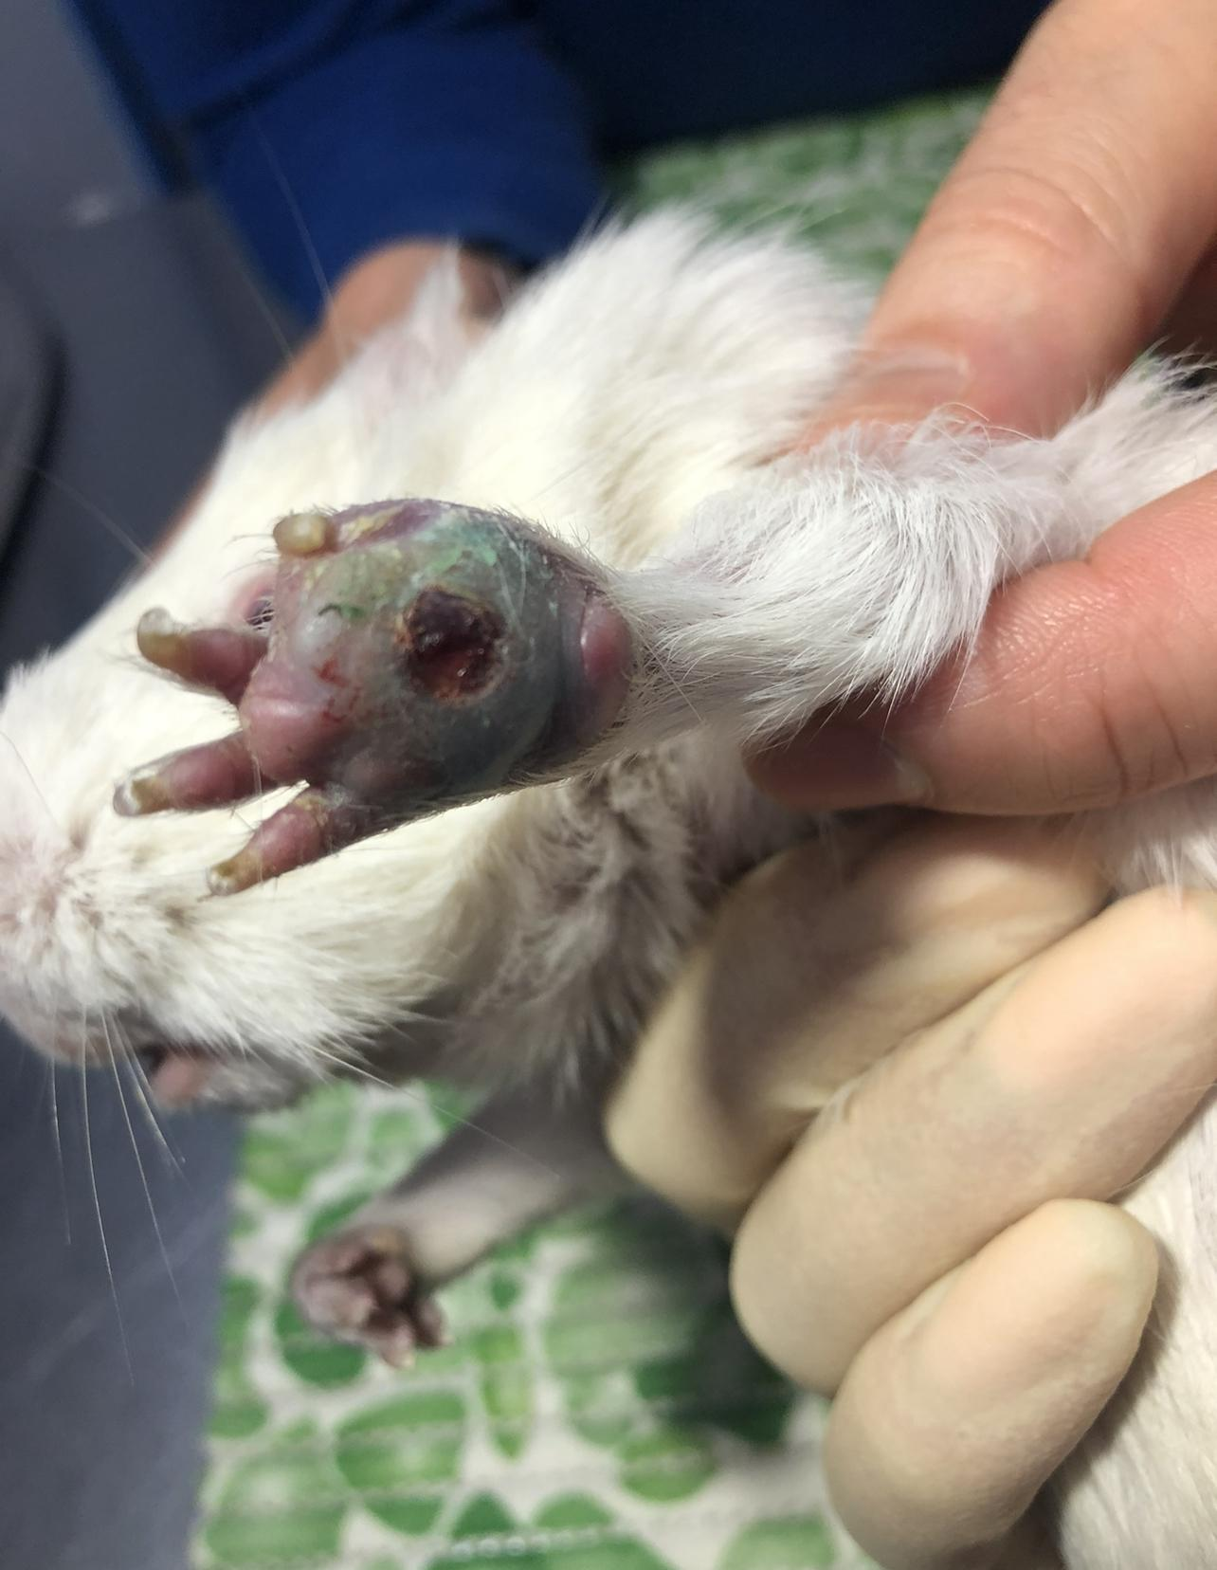
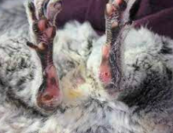
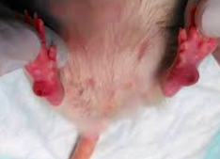
ПРОЯВЛЕНИЕ ПОДОДЕРМАТИТА
Для грызунов предложена классификация по степени тяжести поражения:
легкий пододерматит (эритема);
умеренный пододерматит (язвы);
тяжелый пододерматит (остеомиелит, формирование абсцессов).
шиншилла
крыса
морская
свинка

Slide 6
ЛЕЧЕНИЕ ПОДОДЕРМАТИТА
мультимодальная терапия + коррекция предрасполагающих факторов
Анальгезия - Мелоксикам: кролики 0.3-0.6 мг/кг, морские свинки и шиншиллы 0.2 мг/кг, крысы 1-2 мг/кг. Габапентин: кролики 2-5 мг/кг каждые 8 ч, морские свинки и шиншиллы 2 -5 мг/кг каждые 8 ч, крысы 30 мг/кг каждые 8 ч
Антибиотикотерапия начиная с 3й стадии у кроликов и умеренного пододерматита у грызунов, в течение нескольких недель
Местные обработки антисептиками: повидон-йод, хлоргексидин 0.05% 2 раза в день до заживления
Применение под повязку мазей, гелей для снятия воспаления и ускорения заживления: “Эплан”или “Офломелид” - антибактериальной действие + гель “Эмалан” - ускорение регенерации. Применять 2 раза в день до заживления.
Использование повязок, носочков, сапожек для уменьшения давления на пораженный участок. Носить до полного заживления
Исключить контакт с твердыми и скользкими поверхностями
Хирургическое лечение - иссечение некротизированных тканей, санация раны.

Slide 7
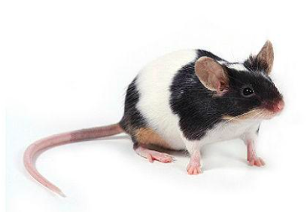
ПАРАЗИТЫ - САМАЯ ЧАСТАЯ ПРИЧИНА ЗУДА
Животные заражаются через предметы ухода, корм и контакте с больными животными.
Проявления на теле разные и зависят от конкретного паразита - расчесы, корочки, алопеции..
Животные чешутся, становятся нервными, избегают контакта, плохо едят и худеют
В любой непонятной ситуации назначайте Селамектин в дозе 6-15 мг/кг

Slide 8
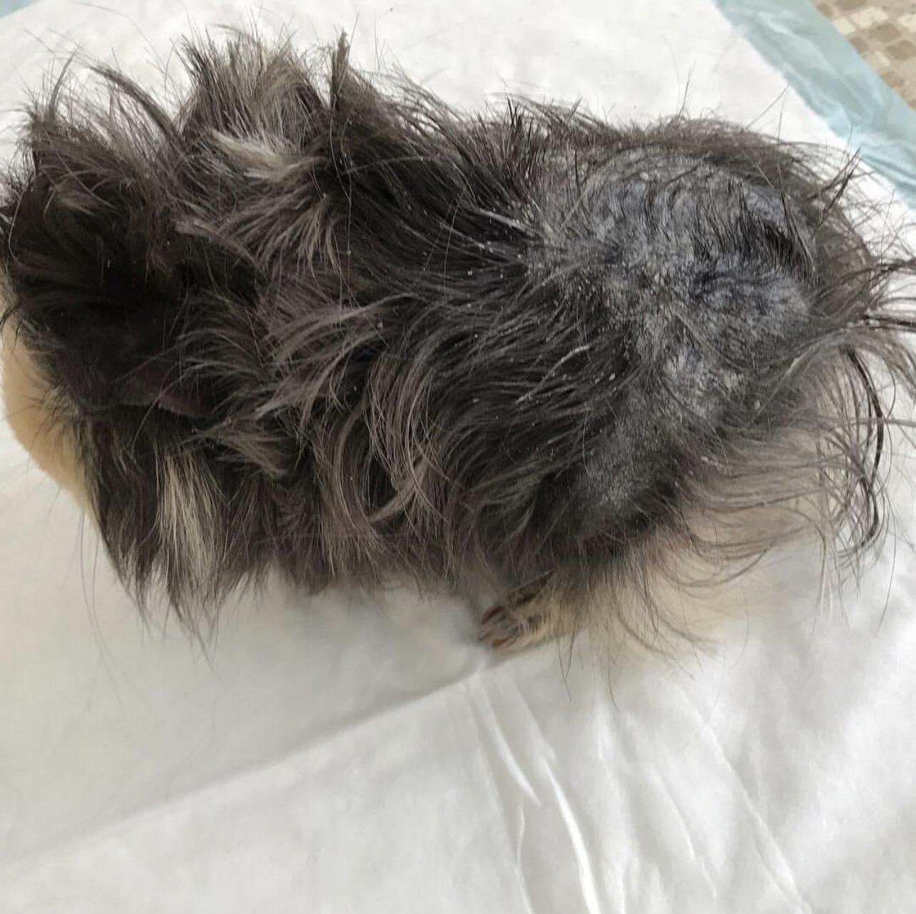
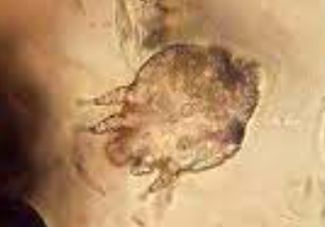
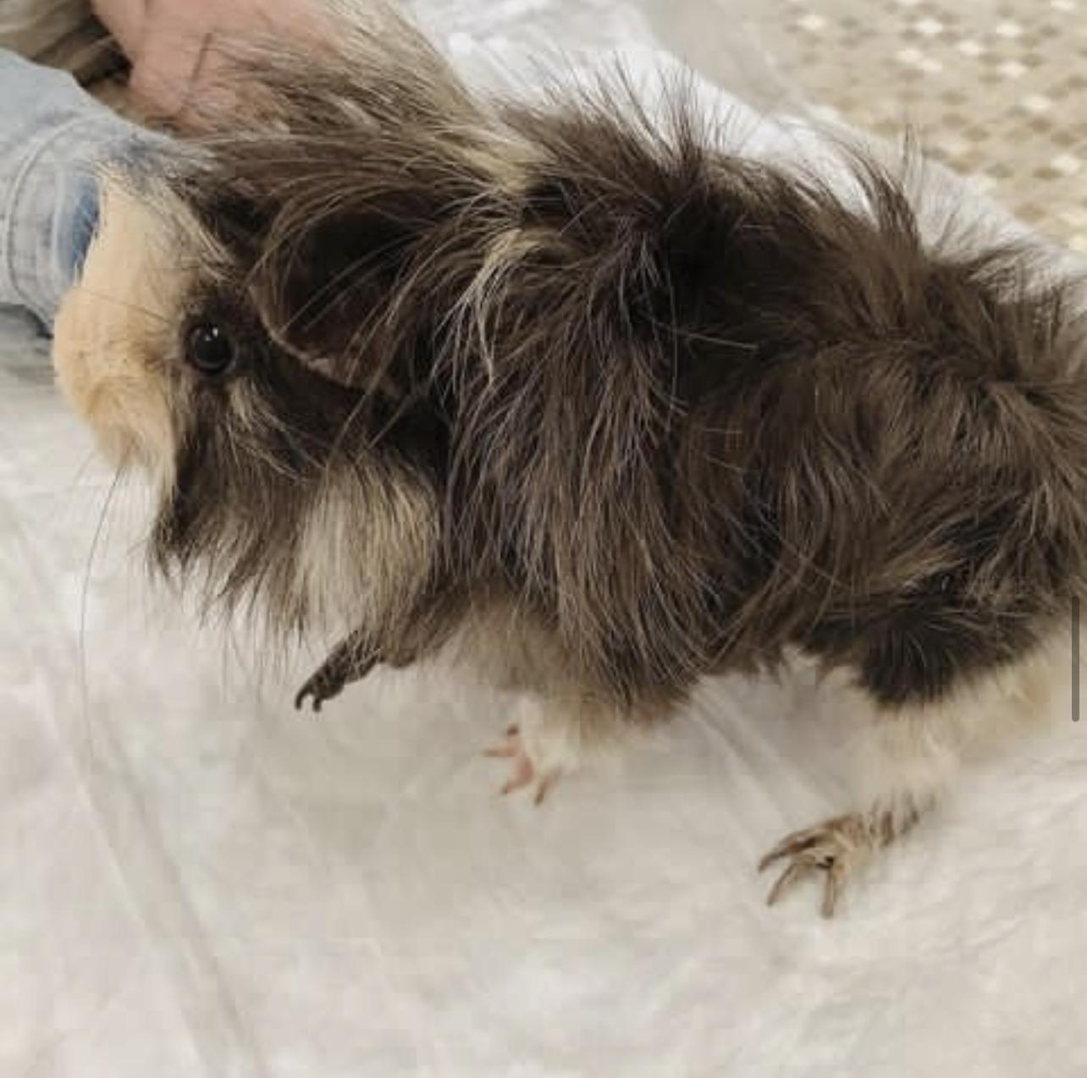
ТРИКСАКАРОЗ МОРСКИХ СВИНОК
Возбудитель: Trixacarus cavie
Диагностика: микроскопия поверхностных соскобов
Клинические признаки: зуд, гиперкератоз, шелушение, алопеция
Лечение: Селамектин 15-30 мг/кг топикально дважды с интервалом 21-28 дней. Ивермектин 0.3-0.5 мг/кг подкожно трехкратно с интервалом 7-10 дней.
+ контроль вторичной инфекции, очистка клеток и инвентаря

Slide 9
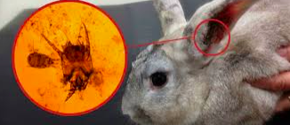
ПСОРОПТОЗ КРОЛИКОВ
Возбудитель: Psoroptes Cuniculi
Диагностика: микроскопия корок из слухового прохода
Клинические признаки: зуд, корки внутри наружного слухового прохода
Лечение: Селамектин 15-18 мг/кг топикально дважды с интервалом 14-28 дней. Ивермектин 0.2-0.4 мг/кг подкожно 2-3 раза с интервалом 7 дней.
Корки не стоит удалять - это больно.

Slide 10
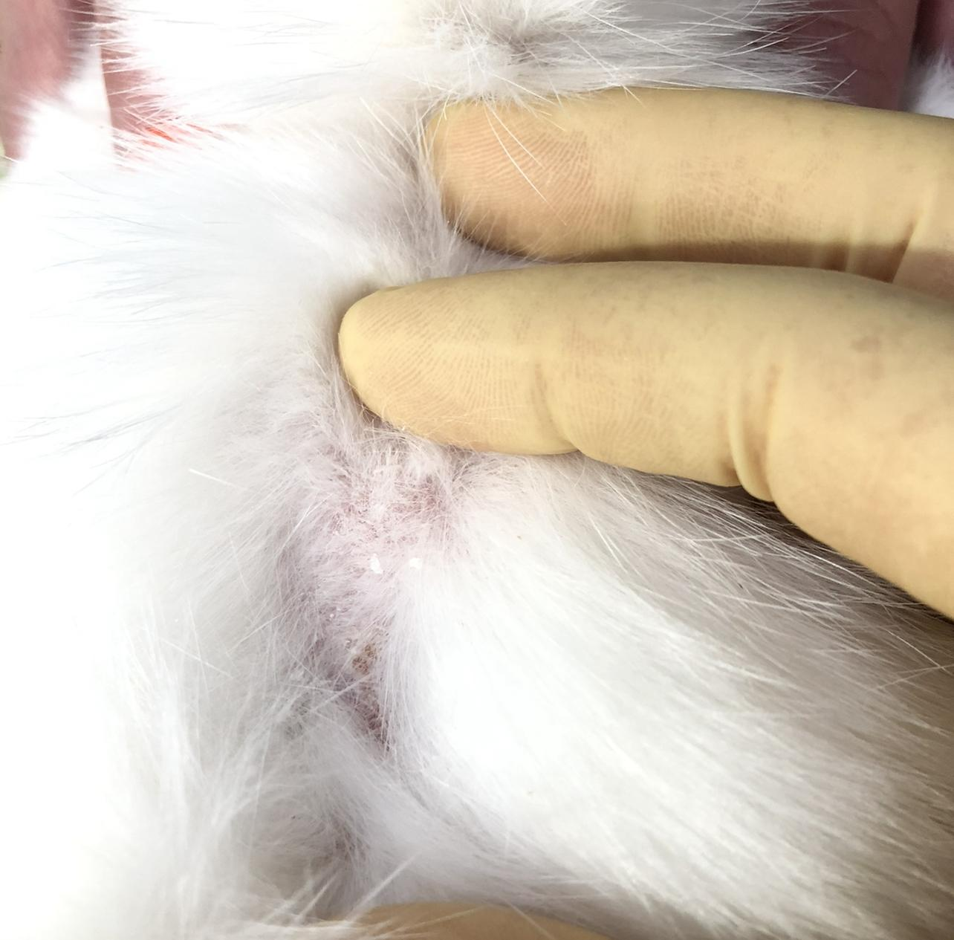
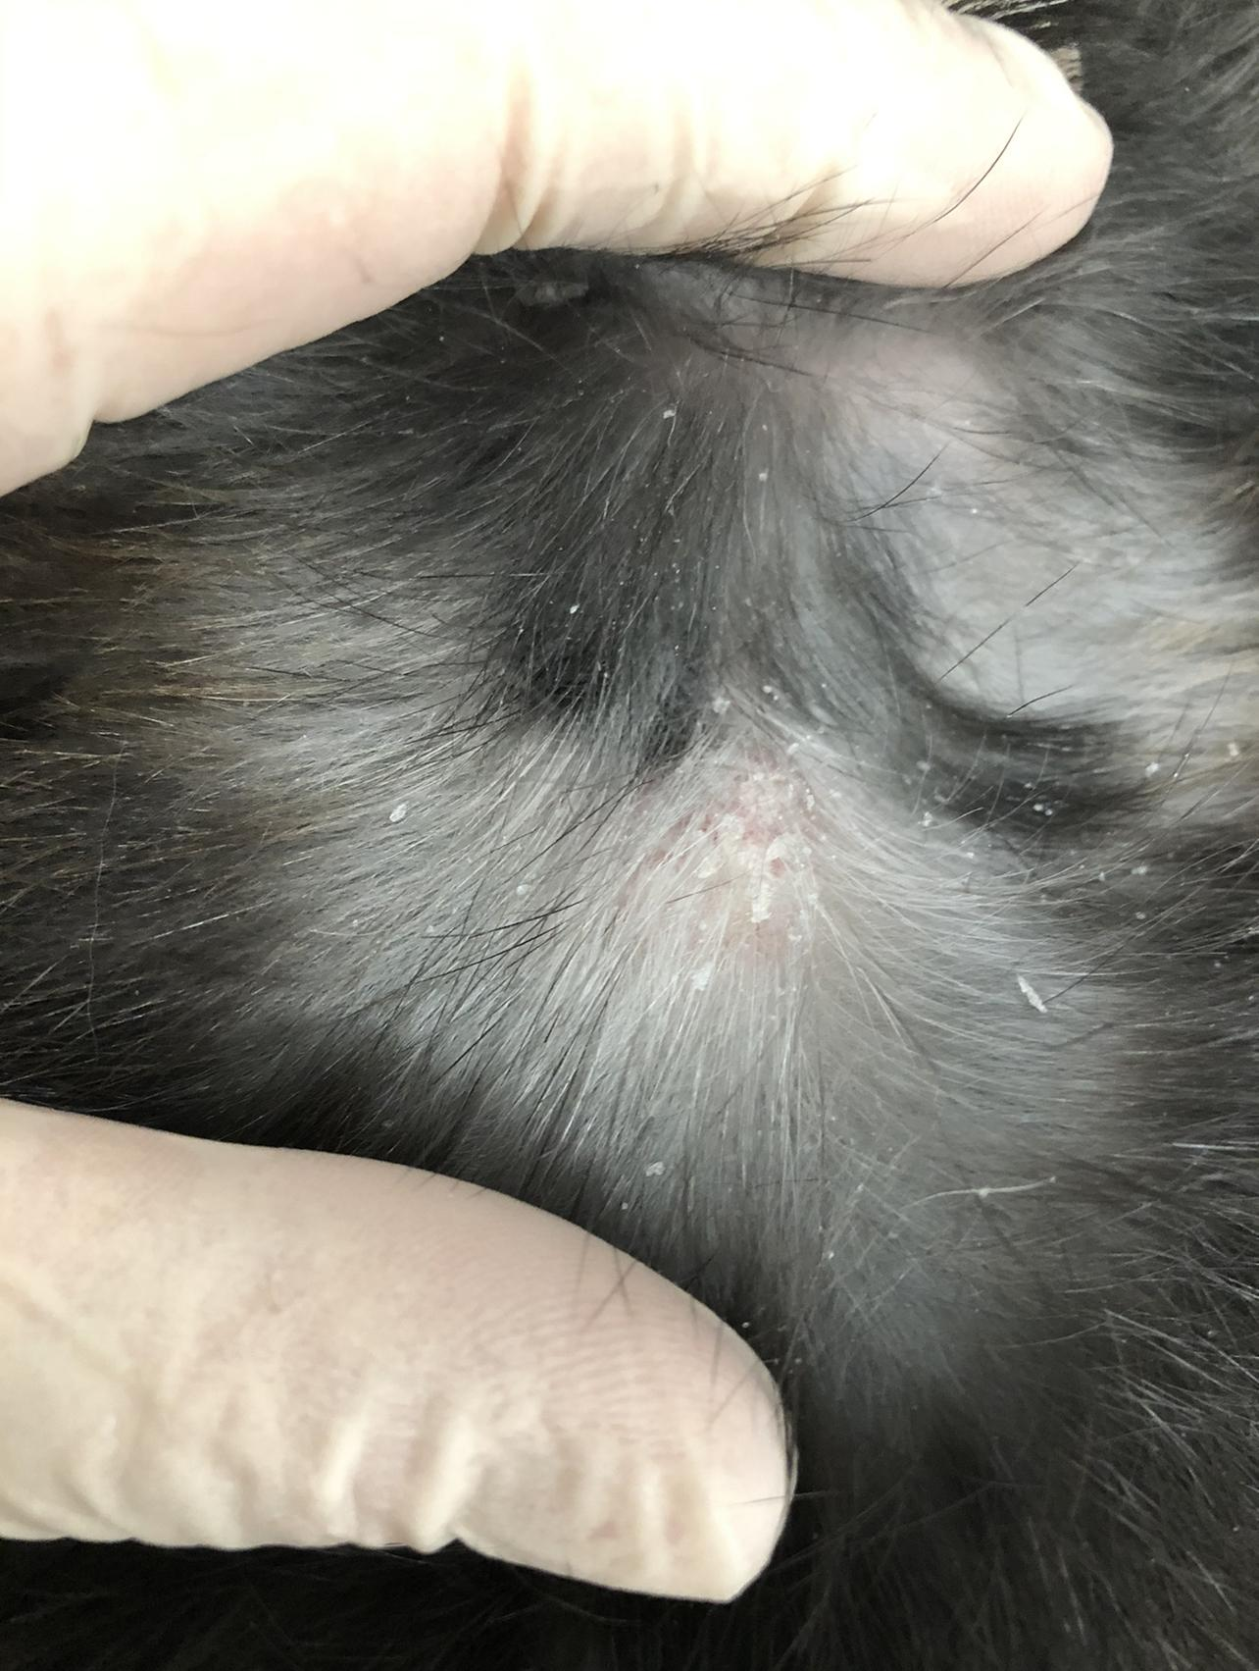
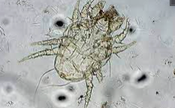
ХЕЙЛЕТИОЗ - кролики, морские свинки
Возбудитель: Cheyletiella sp: Cheyletiella parasitovorax
Диагностика: скотч-тест
Клинические признаки: алопеция, шелушение, белые корки
Лечение: Селамектин 12 мг/кг топикально 1-3 кратно с интервалом 3-4 недели. Ивермектин 0.3-0.5 мг/кг подкожно 2-3 кратно с интервалом 9-21 день.
Лечить всех животных в контакте

Slide 11
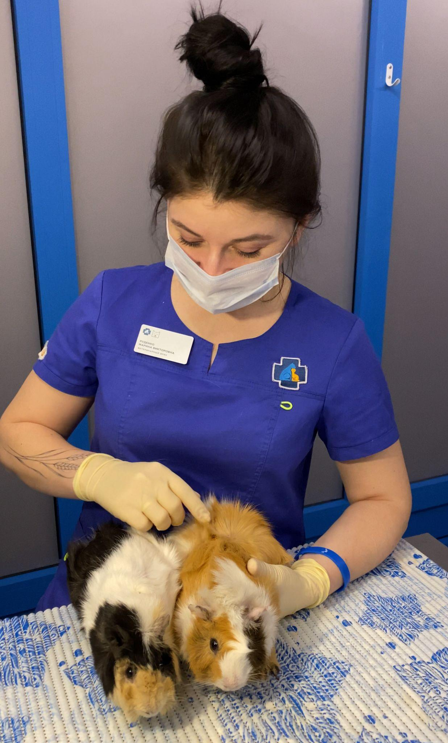
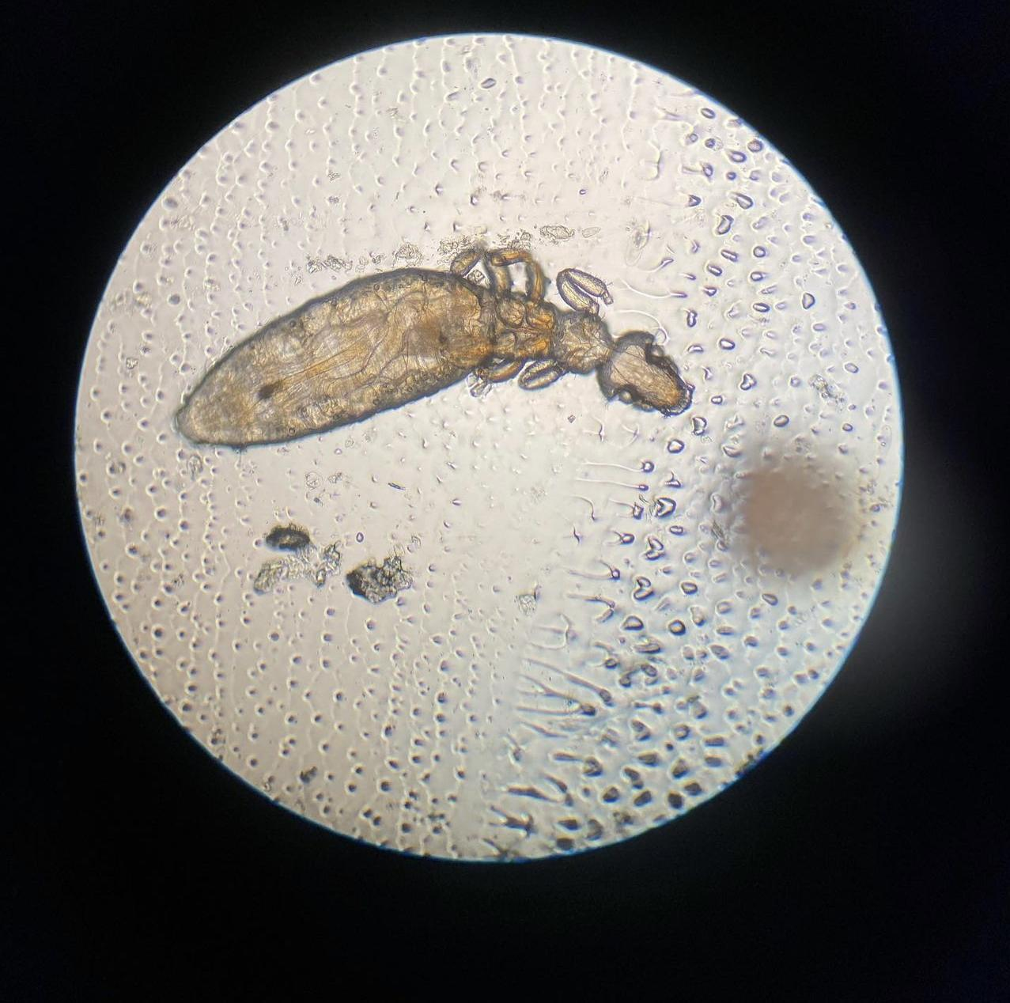
ВШИ У МОРСКИХ СВИНОК
Возбудитель: Gliracola porcelli
Диагностика: скотч-тест и макроскопически
Клинические признаки: алопеция, шелушение, зуд. Иногда бессимптомно
Лечение: Селамектин 15 мг/кг топикально 2 кратно с интервалом 21 день. Ивермектин 0.3-0.5 мг/кг подкожно 2-3 кратно с интервалом 7-10 день.

Slide 12
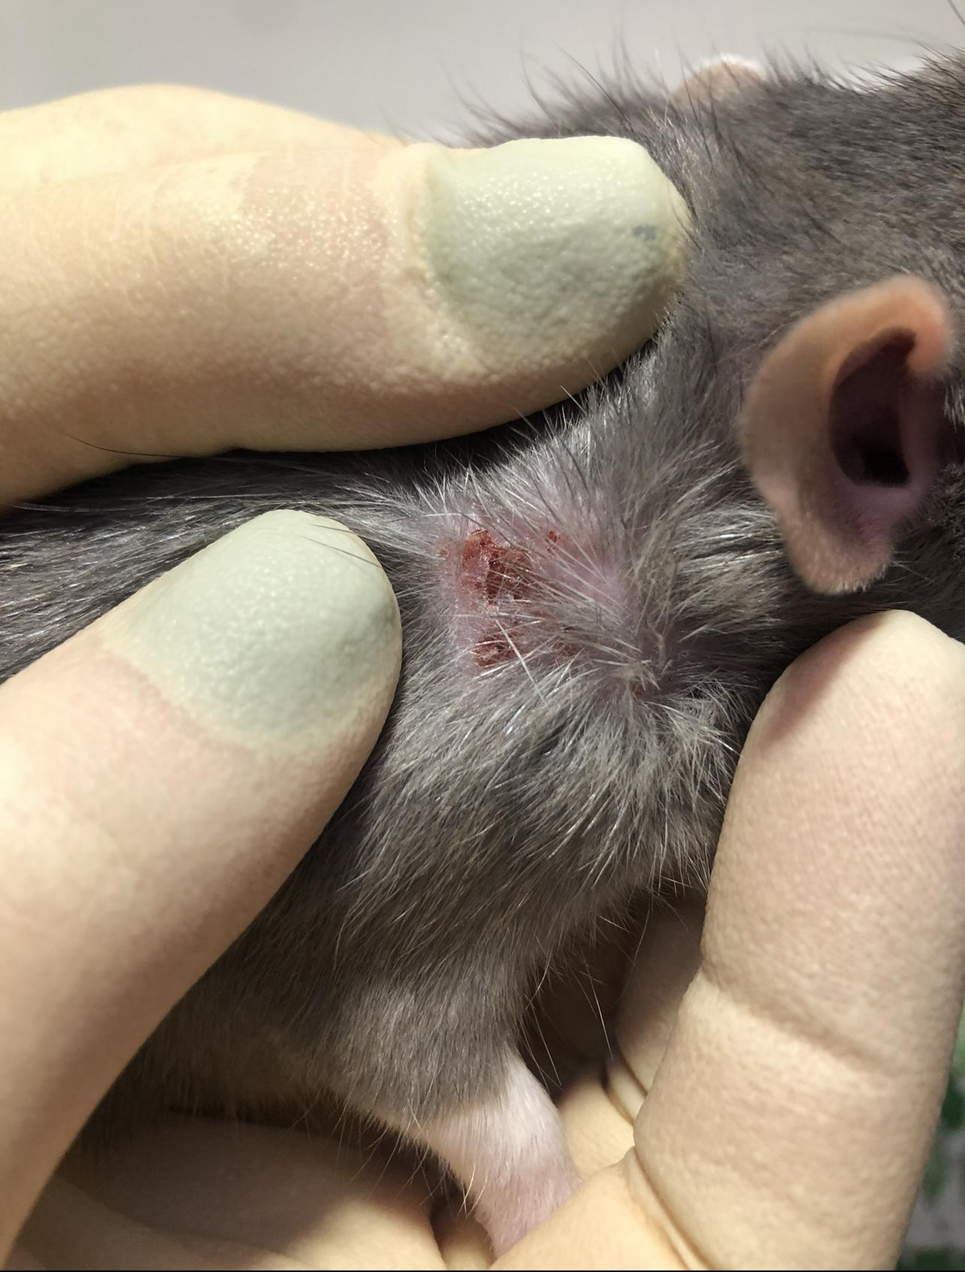
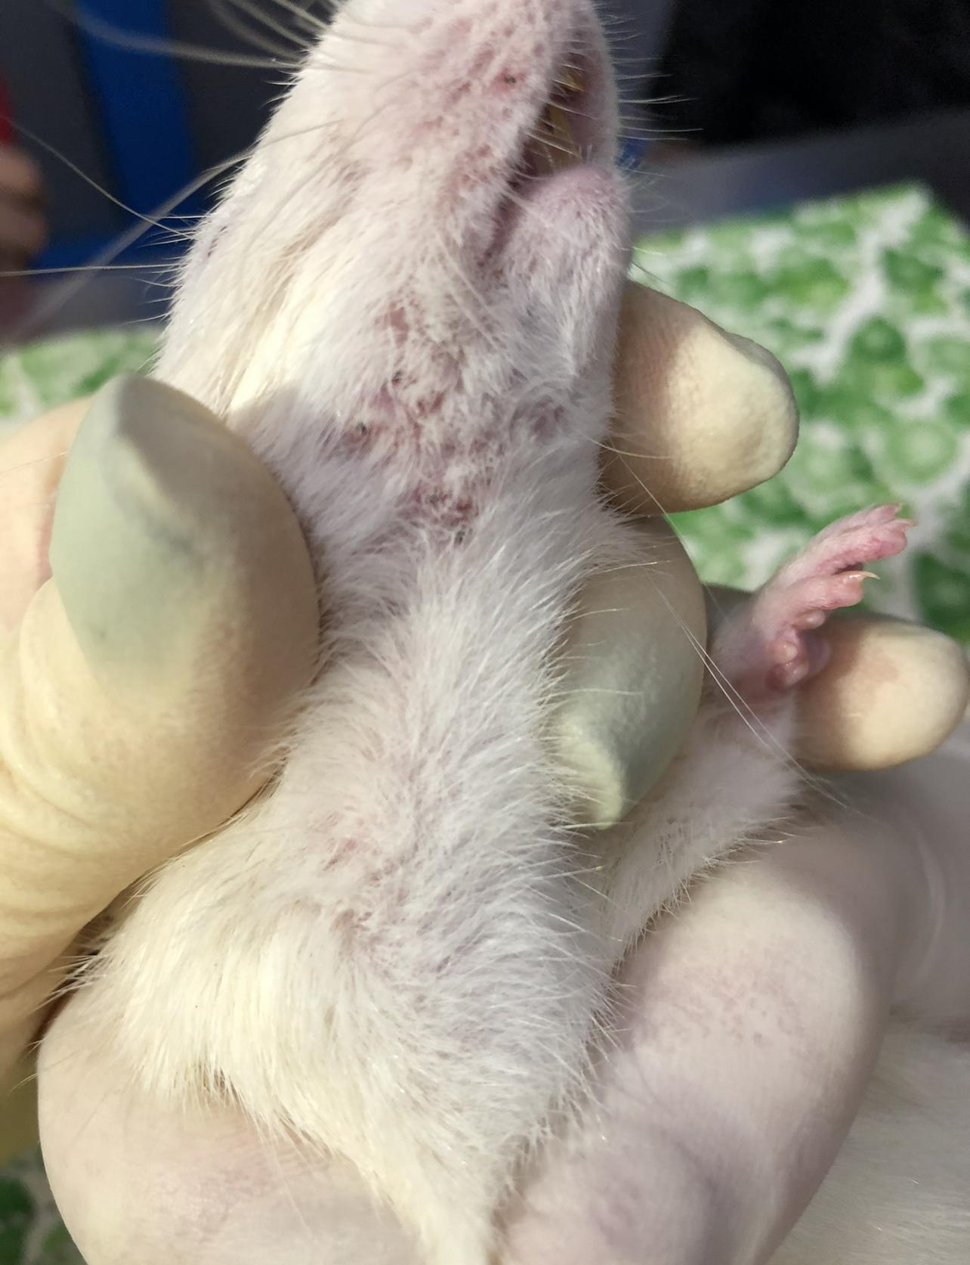
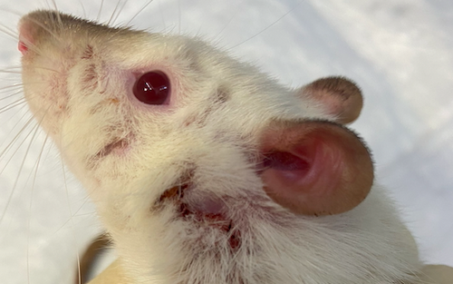
КЛЕЩИ У КРЫС
Возбудитель: Radfordia ensifera
Диагностика: соскоб
Клинические признаки: раны на теле, зуд, алопеции
Лечение: Селамектин 15 - 30 мг/кг топикально 2 кратно с интервалом 21 день. Ивермектин 0.3-0.5 мг/кг подкожно 2-3 кратно с интервалом 7-10 день. Фипронил в форме спрея 3 мл/кг однократно
Диф диагноз - отит.
Важен анамнез

Slide 13
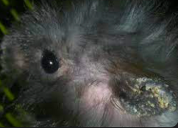
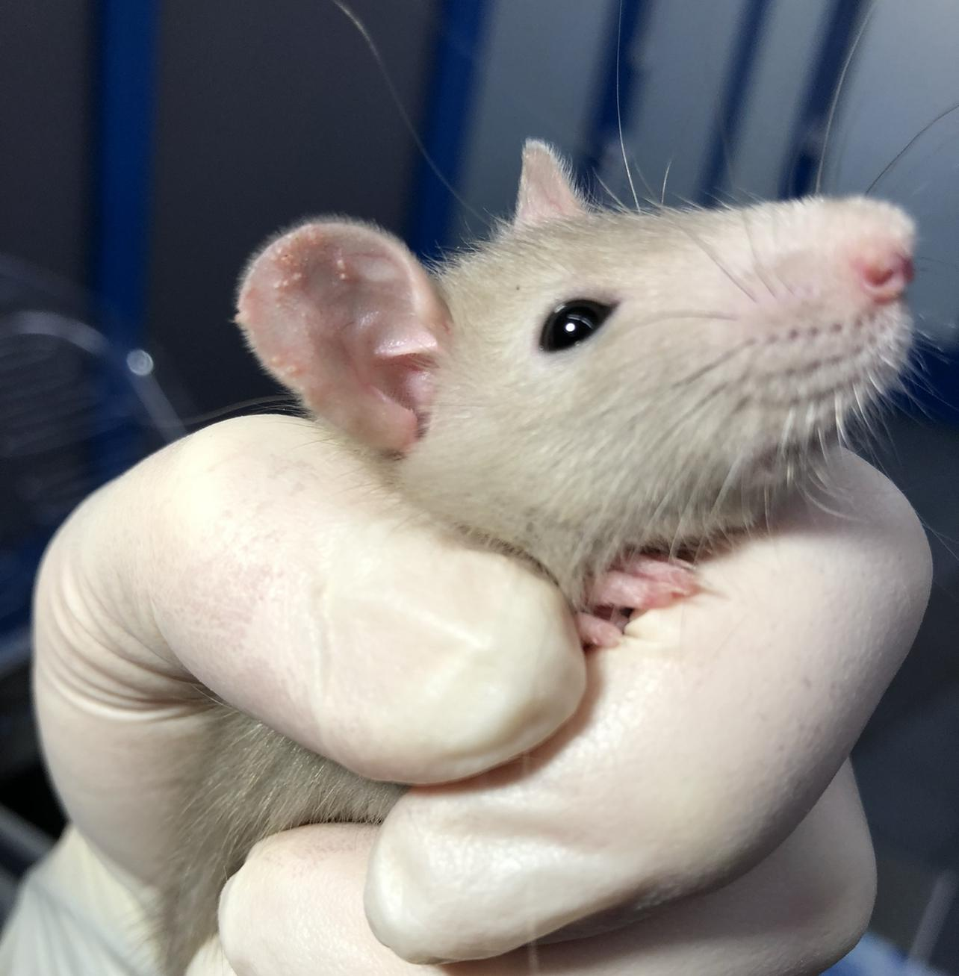
КЛЕЩИ КРЫС И ХОМЯКОВ
Возбудитель: Notoedres muris
Диагностика: соскоб
Клинические признаки: корочки на ушах и вокруг, иногда на морде, хвосте, зуд
Лечение: Селамектин 15 мг/кг топикально 2 кратно с интервалом 21-28 день. Ивермектин 0.3-0.5 мг/кг подкожно 2-3 кратно с интервалом 7-10 день.

Slide 14
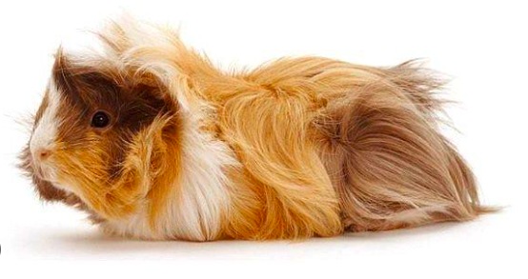
А ЧТО ТОЛЬКО СЕЛАМЕКТИН И ИВЕРМЕКТИН?
нет…
КРОЛИКАМ: спот-он “Адвантейдж”как по весу кошки (1 пипетка 0.4 мл на вес до 4 кг и 1 пипетка 0.8 мл от 4 до 8 кг), “Адвокат для кошек” - так же по весу
КРОЛИКАМ ЗАПРЕЩЕНО ФИПРОНИЛ
КРЫСАМ: спот-он “Адвантейдж для кошек до 4х кг” , “Адвокат для кошек до 4 кг” , “Адвантикс” в дозе 0.05 мл/100 г веса
МОРСКИМ СВИНКАМ: спот-он “Адвокат для кошек до 4х кг” - 0.05 мл /250 г веса, “Адвантейдж для кошек до 4х кг” - 0.05 мл /250 г веса

Slide 15
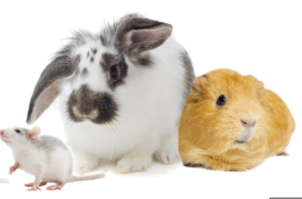
КОГДА ПАЦИЕНТ ЛЫСЕЕТ, НО НЕ ЧЕШЕТСЯ….
1.Дерматофиты часто Trichophyton mentagrophytes, реже Microsporum canis - алопеции, чешуйки, корки
Диагностика: культивирование грибов, трихоскопия, лампа Вуда - малоинформативно
Лечение: энилконазол 0.2% раз в неделю до отрицательного посева, системно: Итраконазол 5-10 мг/кг раз в день 4 недели

Slide 16
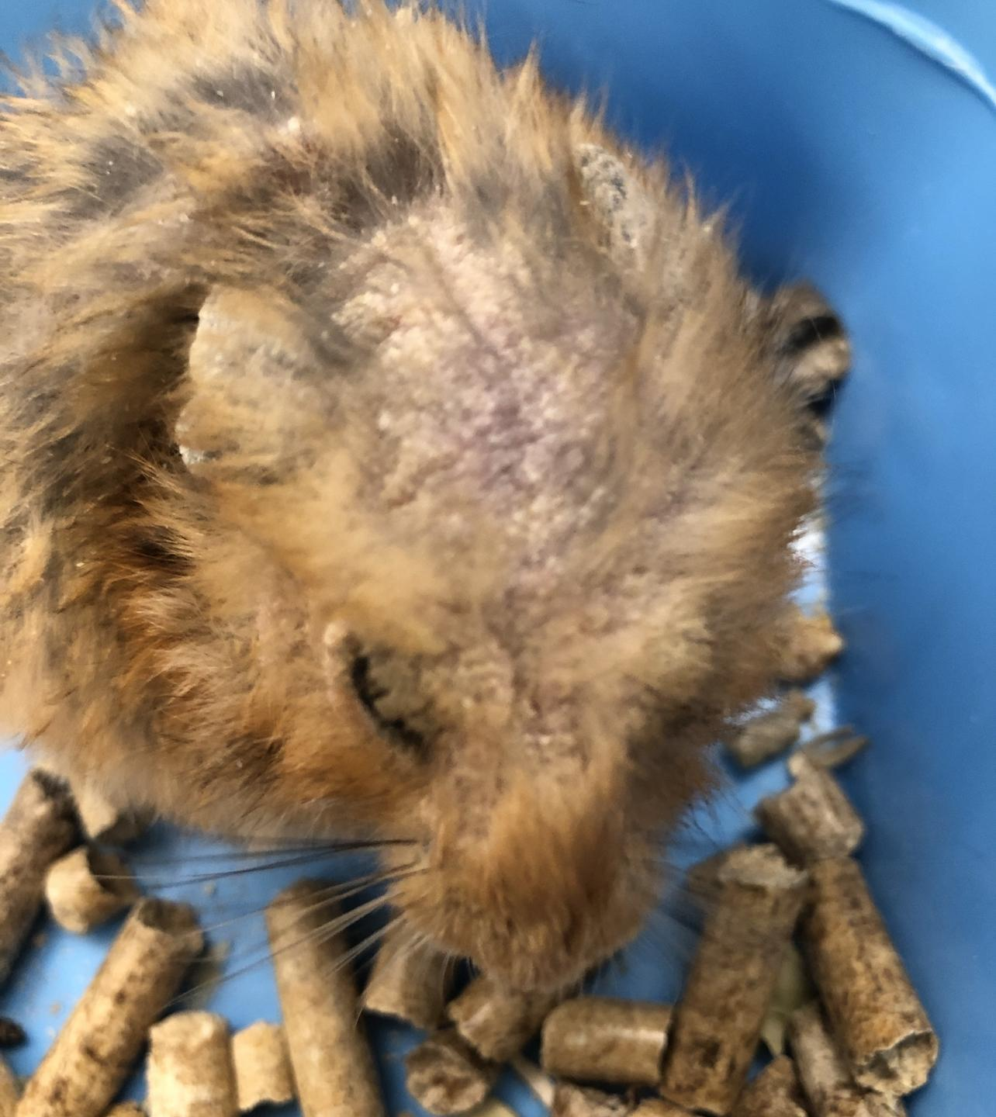
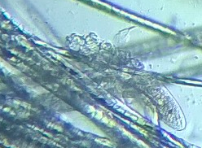
КОГДА ПАЦИЕНТ ЛЫСЕЕТ, НО НЕ ЧЕШЕТСЯ….
2. Самоиндуцированная алопеция
КРОЛИКИ: поведение во время беременности или ложной беременности
КРЫСЫ И МЫШИ: трихотиломания (чрезмерный груминг связанный с иерархией) - вожак “выедает” шерсть у сородичей, при этом сам имеет нормальную шерсть
3. Демодекоз часто у сирийских хомяков с иммуносупрессией, проявляется алопецией без зуда, шелушением по всему телу.
Лечение: Ивермектин 0.3-0.5 мг/кг подкожно 3 кратно с интервалом 7 дней

Slide 17
КОГДА ПАЦИЕНТ ЛЫСЕЕТ, НО НЕ ЧЕШЕТСЯ….
и это у него что-то гормональное
4. Эндокринные нарушения
У морских свинок поликистоз яичников может проявляться двусторонней симметричной алопецией боков. Вызвано повышением уровня половых гормонов, секретируемые гормонально-активными кистами яичников. Лечение - овариогистеректомия
У пожилых хомяков иногда встречаются алопеции вызванные опухолями надпочечников или гипофиза. Проявляется в виде истончения кожи, развитие полиурии и полидипсии, увеличение живота.

Slide 18
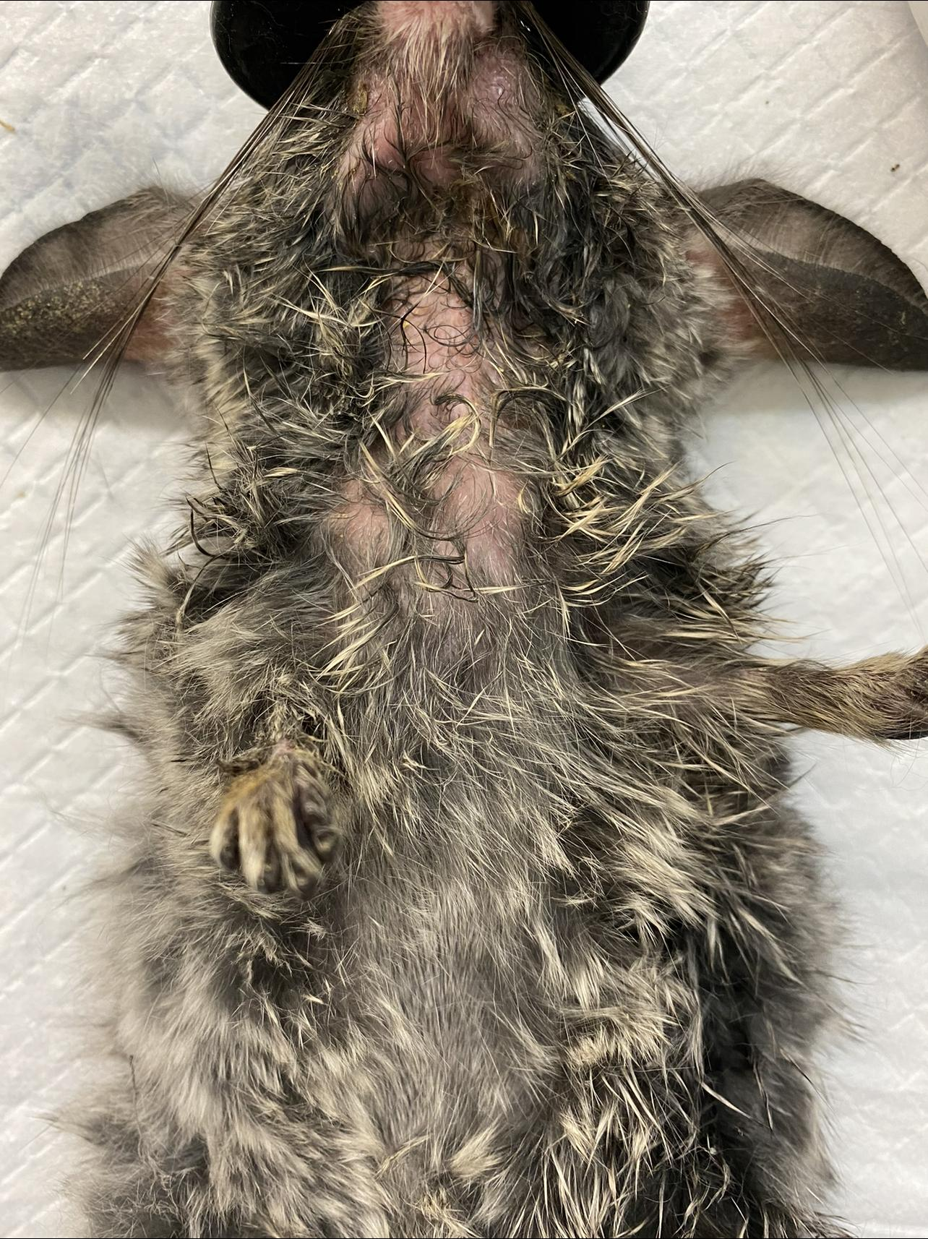
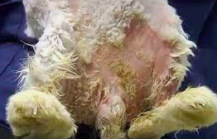
ЧТО-ТО С КОЖЕЙ, НО ЭТО НЕ СОВСЕМ ДЕРМАТОЛОГИЧЕСКОЕ
Шиншилла с
дентальной болезнью
-Осмотр ротовой полости
-Рентген
-КТ зубов
-Коррекция и удаление
Кролик с мочевым дерматитом
-УЗИ
-Анализ мочи
-Анализы крови

Slide 19
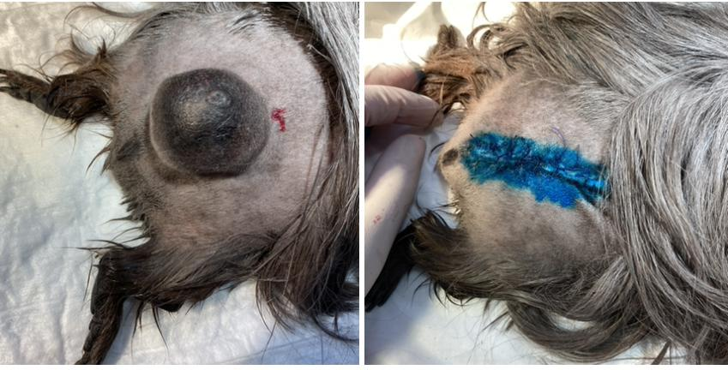
ЧТО-ТО С КОЖЕЙ, НО ЭТО НЕ СОВСЕМ ДЕРМАТОЛОГИЧЕСКОЕ
.
Морская свинка с опухолью кожи - атерома
Хирургическое лечение

Slide 20
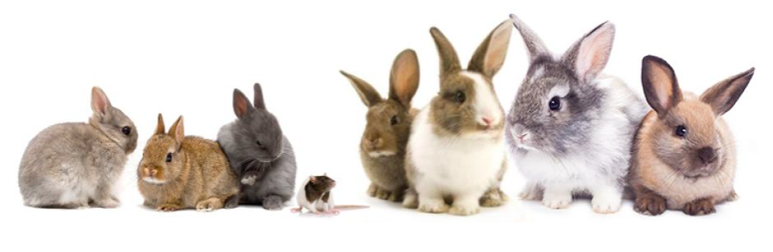
СПАСИБО ЗА ВНИМАНИЕ

